Slide 1
TFC – JEE SUPORT I SEGUIMENT TFC ANNAPURNA
Autor: Sergi Martínez Millet
Enginyeria Tècnica Informàtica de Sistemes
Consultor: Vicenç Font Sagrista
Juny 2011

Slide 2
Suport i seguiment TFC Annapurna
OBJECTIU: Mitjançant aquesta aplicació infants poden rebre suport psicològic de professionals d’arreu del mon.
INFANTS
REALITZA PSICOTÈCNICS
INFANT
REALITZA ACTIVITATS
PROFESSIONALS
VALORA RESULTATS INFANTS
INFORMA i ORIENTA
Cada infant té una fitxa on consten les seves dades, els resultats dels tests i activitats. També es troben en la fitxa els informes
I les observacions dels diferents professionals.

Slide 3
MODEL VISTA CONTROLADOR
Per desenvolupar la present aplicació s’ha seguit el patró Model Vista controlador (MVC)
MODEL
VISTA
CONTROLADOR
En el paradigma model-vista-controlador el element model representa les dades, la vista és el que es presenta a l’usuari,
I el controlador gestiona les respostes de l’usuari, actualitzant el model i preparant informació per les vistes.

Slide 4
TECNOLOGIA JEE
La presentació s’ha dissenyat amb pàgines JSP. Per poder accedir a les entitats s’ha de fer mitjançant
els components EJB. Les entitats es troben en el projecte JPA on estan ‘mapejats’ en classes els elements
de la base de dades.
JSP: Java Server Pages
Vista
Components EJB 3.0
Accés entitats i mètodes de negoci
JPA: API de persistència de Java
Entitats i BD
Per les vistes s’han fet servir components JSP, pel model EJB i pel controlador classes d’acció de Struts2.
La base de dades que s’ha fet servir és MySQL

Slide 5
FUNCIONAMENT
USUARI
WEB
L’usuari accedeix a la web de l’aplicació, les vistes que se li mostren
son pàgines JSP.
En el disseny d’aquestes pàgines JSP s’inclouen accions de Struts2, que
estan associades a una classe que les implementa. Aquesta associació
es troba explicitada en l’arxiu struts.xml
JSP
Classes d’acció
EJB
Entitats
BD
Les classes d’accions poden cridar a beans de sessió per tal que accedeixin a la base de dades.
El resultat de les accions es retorna en pàgines JSP que es mostren a l’usuari.

Slide 6
STRUTS 2
La utilització del framework Struts2 és una part clau del desenvolupament de l’aplicació, donat que gestiona
les vistes i fa les funcions de controlador.
Per això , en les següents diapositives, es mostren uns esquemes on es relacionen les pàgines JSP amb les
accions de Struts i amb les classes java que implementen aquestes accions.
Es mostren els esquemes per cada perfil d’usuari: infant, psicòleg (dividit en tres diapositives) i tutor.
Les classes java que implementen les accions de Struts hereten de la classe ActionSupport, tot i que no
és imprescindible però si “fàcil i aconsellable” com indica LAFOSSE, J. (Struts2 El framework de desenvolupament
d’aplicacions JEE).

Slide 7
Esquema infant
Index.jsp
LoginValidation.xml
Validar.action
LoginUser.java
ViewPsicotecnics.action
WebInfant.jsp
ViewActivitats.action
DoPsicotecnics.java
DoActivitat.java
WebPsicotests.jsp
WebInfActivitats.jsp
MostraPsicotecnic.action
16PF.jsp
MostraActivitat.action
MMPI Inventory.jsp
Cubical.jsp
SelectActivity.java
MostraTest.java
Factor5.jsp
Activitats.jsp
Logical.jsp
Ansiety I.jsp
Motivacional.jsp
Orientació escolar .jsp
EnviaActivitat.action
EnviaTest.action
AfegirTreball.java
ProcesaTest.java
ActivitatEnviada.jsp

Slide 8
Esquema 1 Psicòleg
Index.jsp
LoginValidation.xml
Validar.action
LoginUser.java
ViewPsicotecnics.action
WebPsicoleg.jsp
GestionarPs.action
GestionarPs.action
GestioPsicoleg.java
DoPsicotecnics.java
GestioPsicoleg.java
WebPsicotests.jsp
WebPsicoActivity.jsp
GestioFitxes.jsp
MostraPsicotecnic.action
16PF.jsp
MMPI Inventory.jsp
MostraTest.java
Cubical.jsp
Factor5.jsp
En el diagrama es pot apreciar la relació de les pàgines
JSP, les accions de Struts2 i les classes java que
implementen les accions.
Recordem que la associació de l’acció amb la seva classe
es fa en el fitxer struts.xml.
El resultat de les accions es retorna en una pàgina JSP.
Logical.jsp
Ansiety I.jsp
Motivacional.jsp
Orientació escolar .jsp
EnviaTest.action
ProcesaTest.java
ActivitatEnviada.jsp

Slide 9
Esquema 2 Psicòleg
WebPsicoActivity.jsp
CreaActivitat.action
EliminaActivitat.action
MostraActivitat.action
FormAdActivitat.java
DelActivity.java
SelectActivity.java
AfegirActivitat.jsp
PsicoActivitat.jsp
ActivitatEnviada.jsp
AfegirActivitat.action
AddActivity.java
ActivitatEnviada.jsp
En aquest cas, per exemple, a partir de la pàgina anomenada WebPsicoActivity, l’usuari
té les opcions de donar d’alta una nova activitat, consultar una activitat o eliminar-ne una.
Cada un d’aquestes funcions és una acció de Struts que s’implementa en una classe d’acció (una classe java).
Si el funcionament és correcte la informació resultant es retorna la pàgina JSP indicada. Si el resultat no fos l’esperat, el
retorn es fa una pàgina d’error que s'indica en el fitxer struts.xml.

Slide 10
Esquema 3 Psicòleg
GestioFitxes.jsp
ConsultaFitxa.action
ConsultaTest.action
ConsultaActivitats.action
MostraFitxa.java
VisualPsico.java
VisualActivitat.java
Fitxa.jsp
VisualitzaTest.jsp
VisualitzaActivitat.jsp
VisualitzaInforme.jsp
MostraResultTest.action
MostraResultAct.action
AfegirObservacio.action
MostraInforme.java
GeneraResultTest.java
GeneraResultAct.action
TramitaObservacio.java
AfegirInforme.action
WebInforme.jsp
TramitaInforme.action
ResultatTest.jsp
ActivitatEnviada.jsp

Slide 11
Index.jsp
Esquema tutor
Validar.action
LoginValidation.xml
LoginUser.java
WebTutor.jsp
GestioTutor.action
GestioTutor.java
GestioFitxesTutor.jsp
ConsultaTutorFitxa.action
MostraTutorFitxa.java
FitxaTutor.jsp
AfegirObservacio.action
VisualitzaInforme.action
TramitaObservacio.java
MostraInforme.java
ActivitatEnviada.jsp
WebInforme.jsp

Slide 12
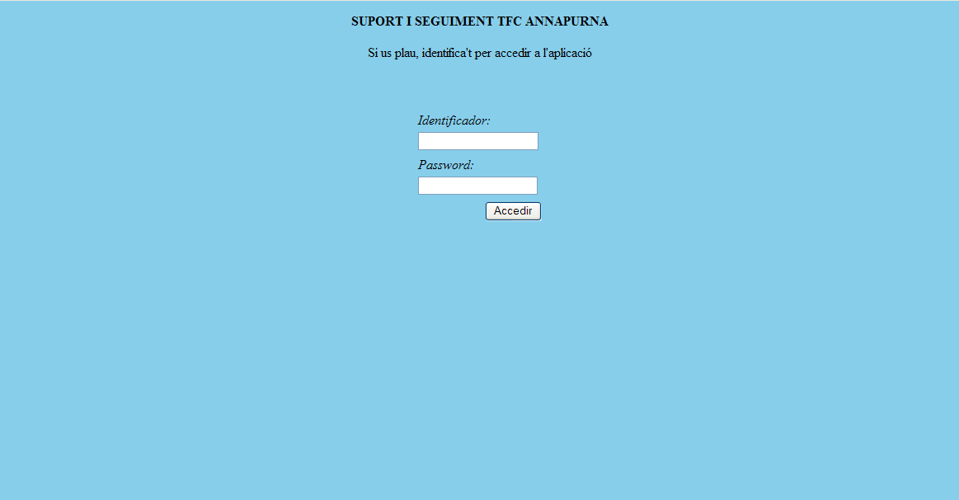
FUNCIONALITAT PELS USUARIS
A continuació es mostra un resum de les funcionalitats que ofereix l’aplicació per cada perfil d’usuari.
Recordem que els tres tipus d’usuari són Infant, Psicòleg i Tutor.
Al connectar amb l’aplicació és necessari introduir un identificador y una contrasenya, això es
sol·licita en la pantalla inicial, que es comuna per tots els usuaris.
En aquest cas la validació de les dades es fa amb ajut del fitxer LoginUser-validation.xml. Struts facilita aquesta tasca.

Slide 13
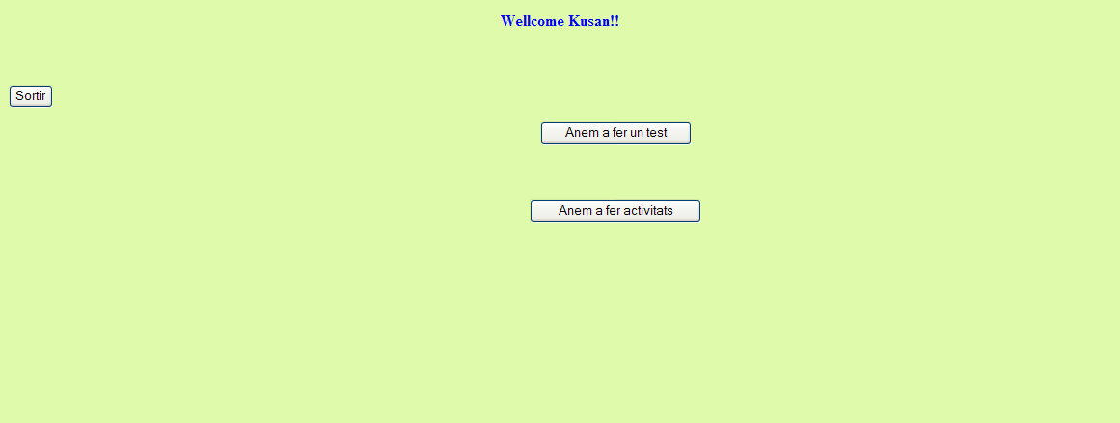
FUNCIONALITAT PELS USUARIS
Un cop l’usuari ha introduït les seves dades, si aquestes són correctes accedeix a l’aplicació.
En funció del perfil d’usuari accedirà a una pantalla diferent.
Pantalla inicial per l’infant:
L’infant té la possibilitat de realitzar psicotècnics o bé activitats

Slide 14
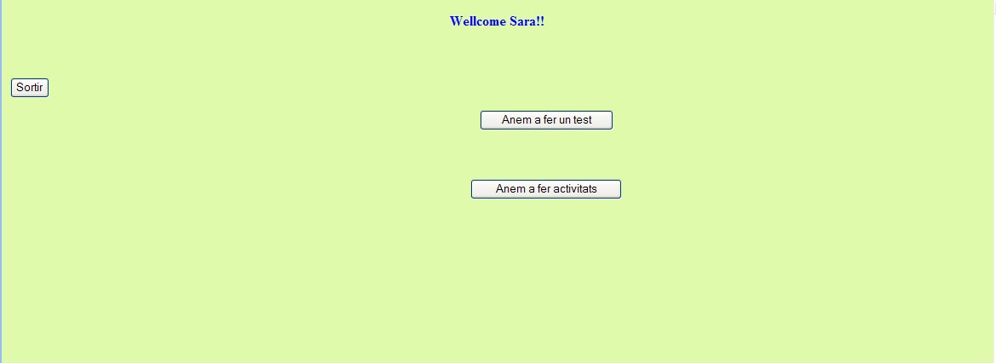
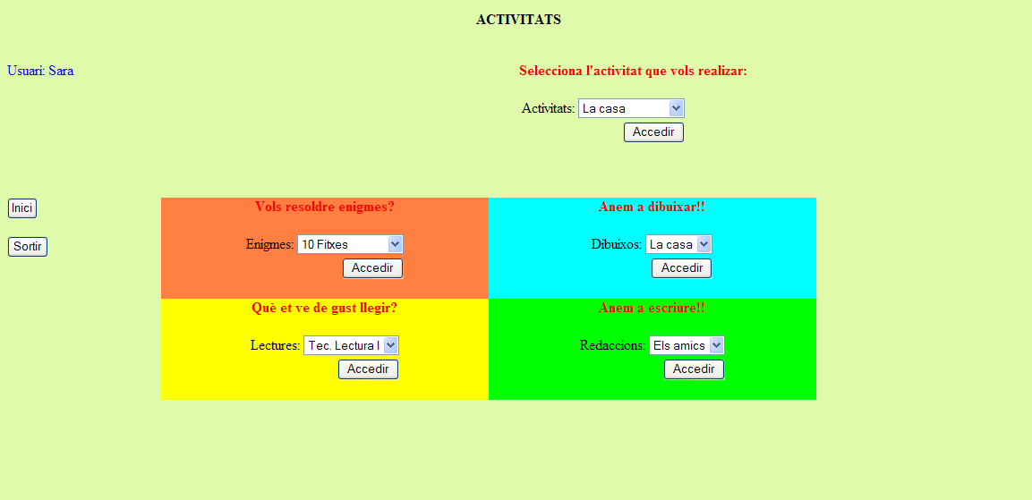
L’infant accedeix a seleccionar un psicotècnic
L’infant accedeix a seleccionar una activitat

Slide 15
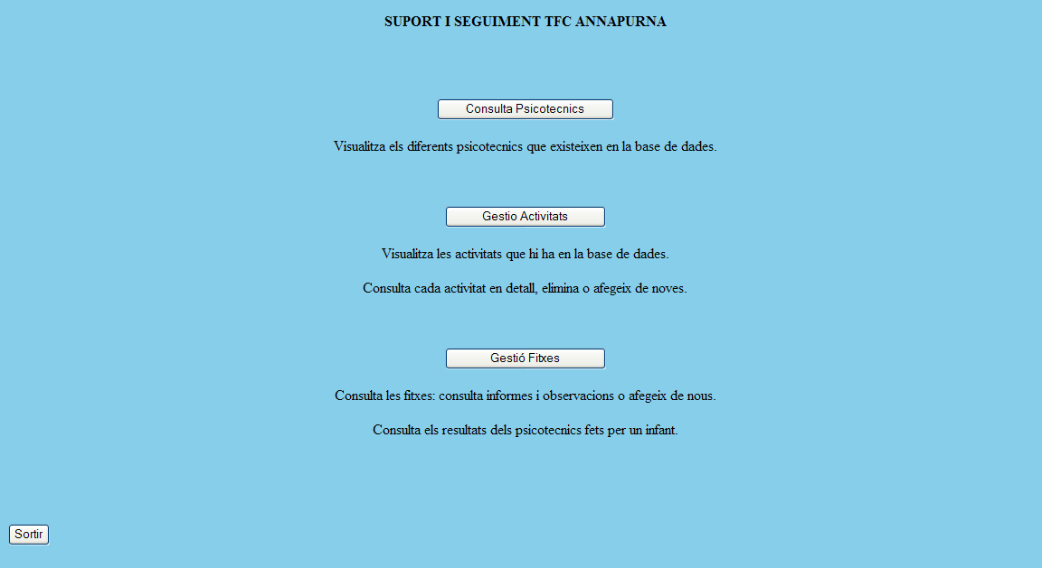
FUNCIONALITAT PELS USUARIS
Pantalla inicial pel psicòleg:
El psicòleg pot consultar els psicotècnics que hi ha en la BD.
Pot gestionar activitats (alta, baixa, consulta).
Pot gestionar fitxes dels infants: consultar resultats, afegir o consultar observacions i afegir o consultar informes.

Slide 16
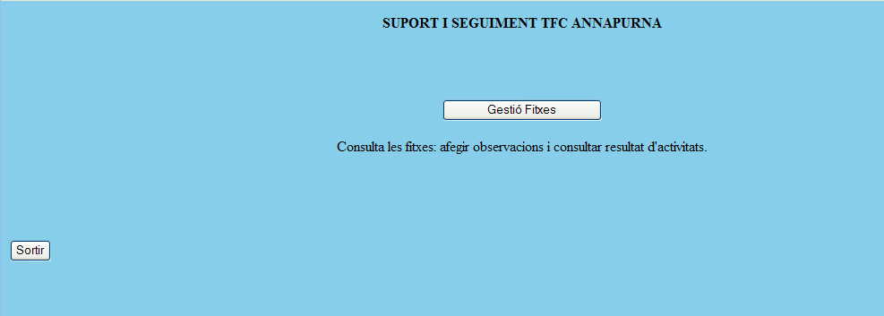
FUNCIONALITAT PELS USUARIS
Pantalla inicial pel Tutor:
En el cas del Tutor/a la pantalla inicial només li permet accedir a la gestió de les fitxes. És a partir d’aquesta fucionalitat que podrà
accedir a cada fitxa i consultar les observacions, els resultats de les activitats i afegir observacions. És el tipus d’usuari amb menys
funcionalitats implementades, ja que es suposa que són professionals que estan físicament amb es infants.

Slide 17
CONCLUSIONS
L’aplicació és funcional i permet a infants rebre suport de professionals d’arreu del mon.
L’aplicació ha esta realitzada amb tecnologia JEE i seguint el paradigma model-vista-controlador.
S’ha aconseguit superar el procés d’aprenentatge de forma satisfactòria, ja que es partia de coneixements de programació
en Java, però no de la resta de tecnologia JEE. Això a suposat un gran esforç però els resultats d’aprenentatge son gratificants.
Per permetre accedir a l’aplicació des d'Internet s’ha instal·lat i configurat el servidor Apache i per resoldre el problema de no
tenir IP fixa s’ha fet ús del programa Dynamic Update Client.

